Slide 1
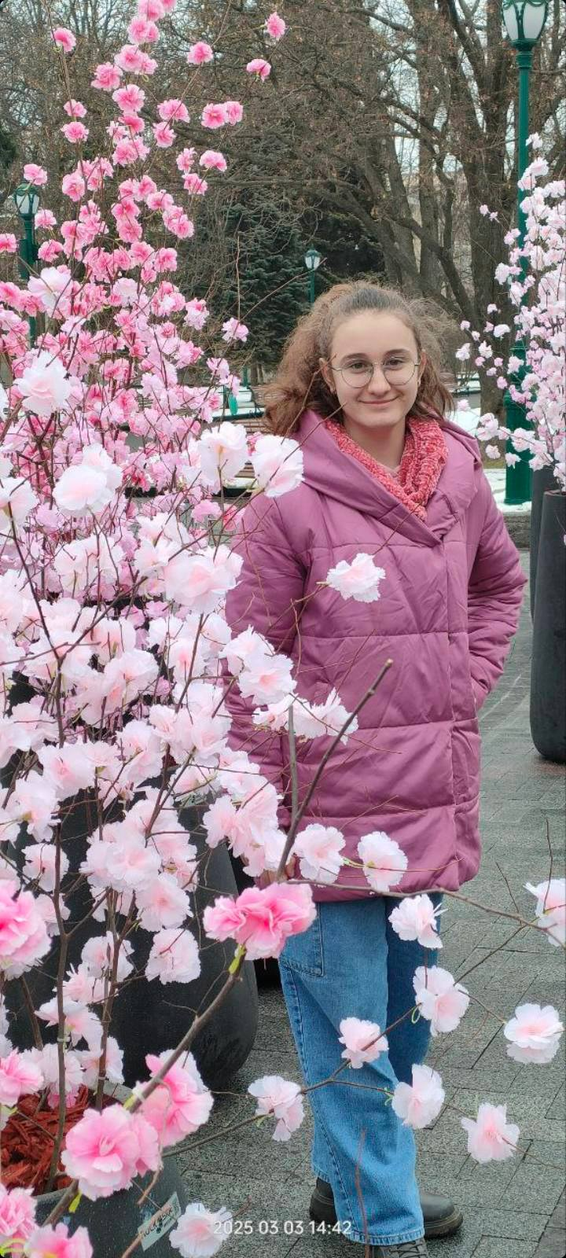
Всеукраїнський інтерактивний конкурс МАН-Юніор Дослідник Харківське територіальне відділення МАН України
Номінація «Історик-Юніор»
Місто Барвінкове-2025
Храм Успіння Пресвятої Богородиці у Барвінковому- історична пам’ятка кінця ХІХ століття
Автор проєкту: здобувачка освіти 8 класу Барвінківської філії Барвінківського ліцею № 1 Барвінківської міської територіальної громади Ізюмського району Харківської області
Донченко Мар’яна Олександрівна
Керівник проєкту: Поставнича Наталія Володимирівна, вчитель географії та історії Барвінківської філії Барвінківського ліцею 1 Барвінківської МТГ Ізюмського району Харківської області

Slide 2
Мета роботи: дослідити історичні передумови спорудження, будівництво та відновлення Свято-Успенського храму, розкрити цінність споруди як перлини архітектури ХІХ століття.
Об’єкт дослідження : Свято-Успенський храм міста Барвінкового
Предмет дослідження: історичні, краєзнавчі джерела та література, спогади щодо історії спорудження храму, особливостей його 140-річного існування та відродження, долі причетних осіб.
Методи дослідження: загальнонаукові - історичний, логічний (аналіз, синтез, узагальнення); власне історичні – хронологічний, факторний аналіз
Завдання дослідження: зібрати та проаналізувати історико – краєзнавчі матеріали, систематизувати та узагальнити їх, провести ряд екскурсій з метою привернення уваги підростаючого покоління до храму як до джерела духовності, історичної та архітектурної пам’ятки ХІХ століття.

Slide 3
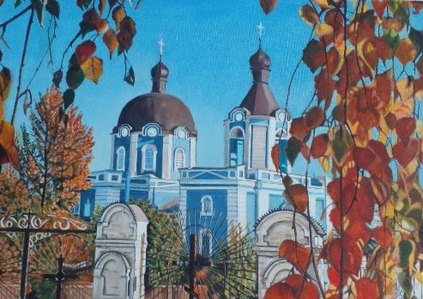
Свято-Успенський храм

Slide 4
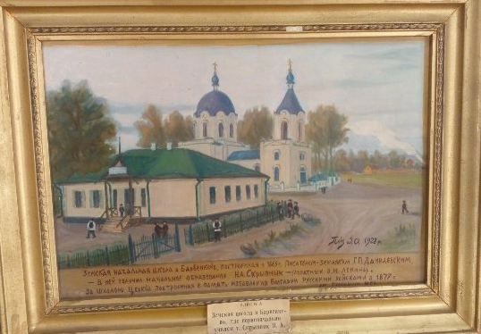
Картина роботи І.О.Плиса

Slide 5
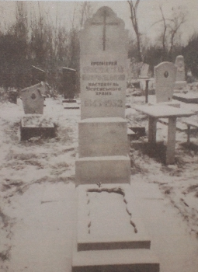
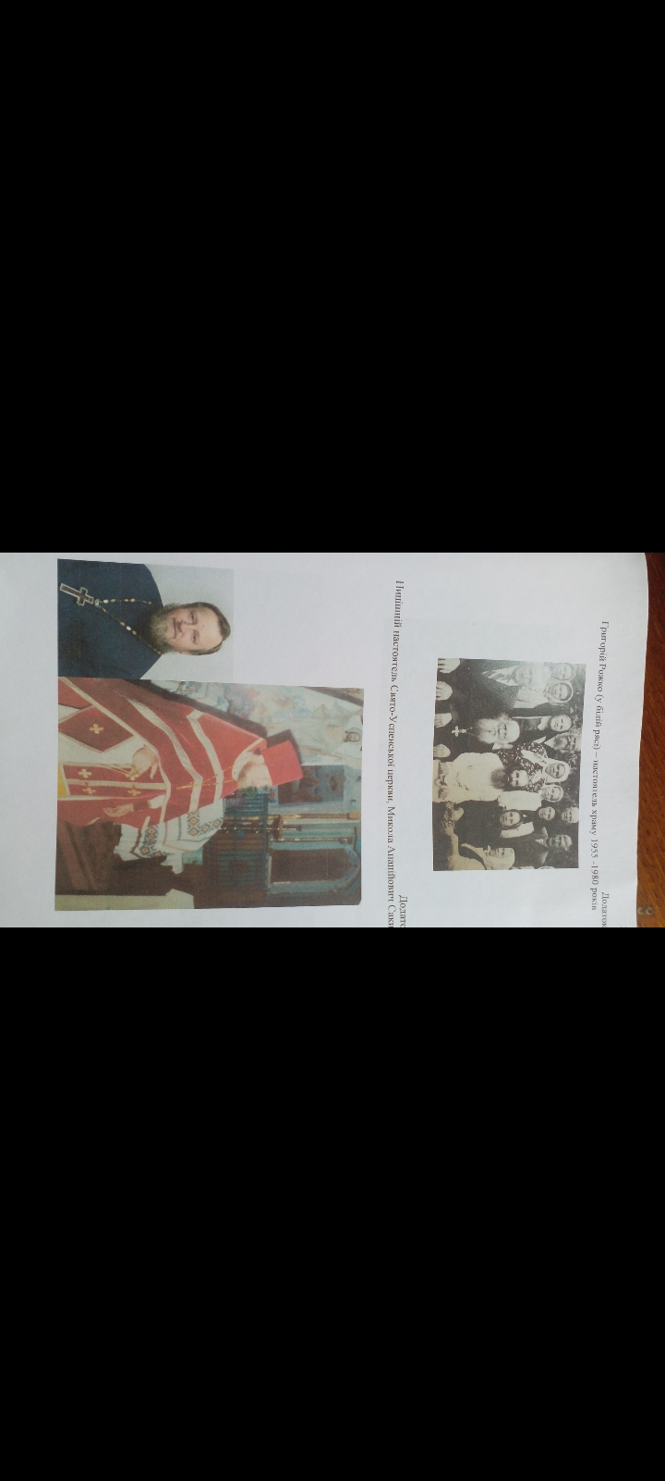
Могила першого настоятеля храму Олексія Навродського
Настоятель храму з 1955-1980 Григорій Рожков (в білій рясі)

Slide 6
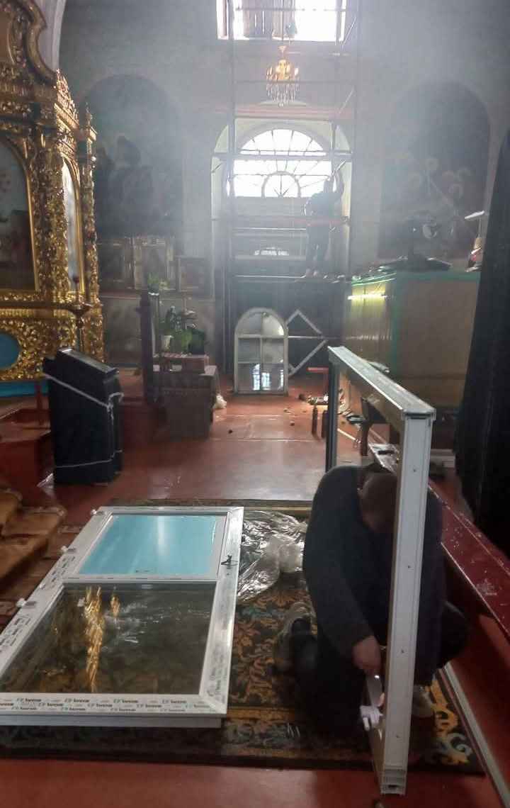
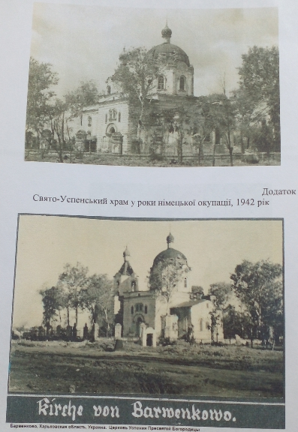
Свято-Успенський храм у роки німецької окупації, 1942 рік
Заміна вікон після російських обстрілів

Slide 7
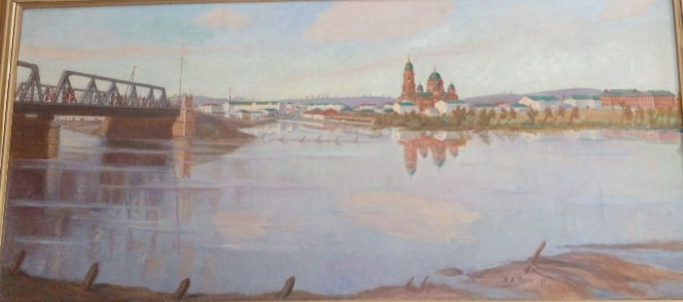
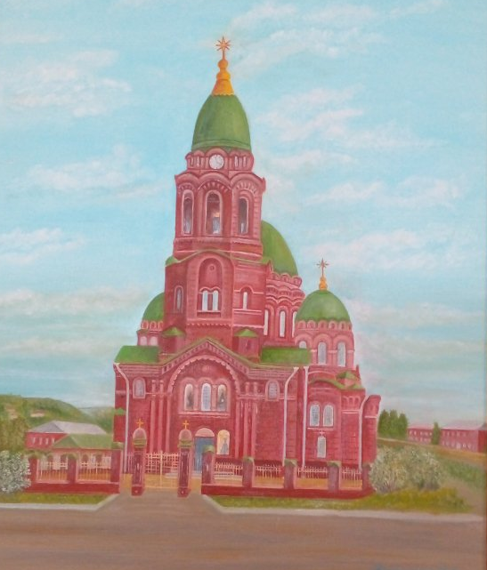
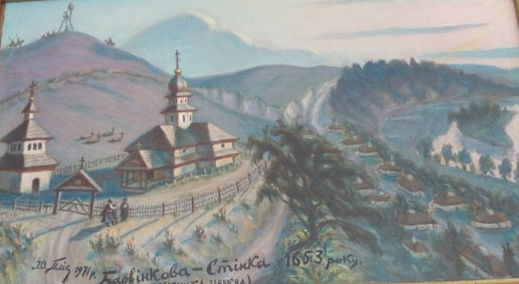
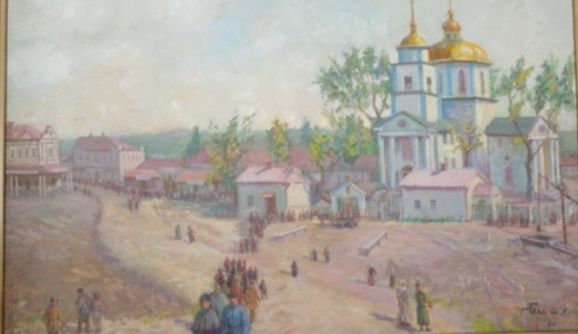
Храм та церкви Барвінкового на художніх полотнах

Slide 8
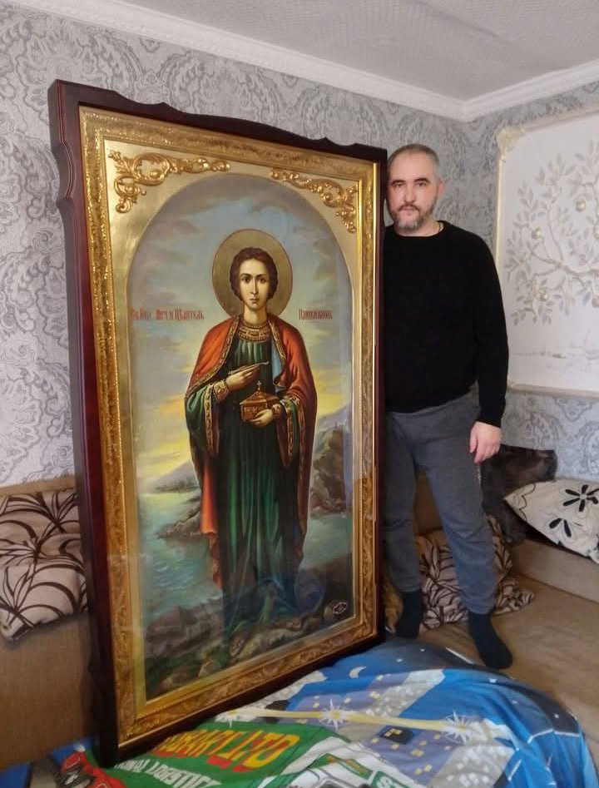
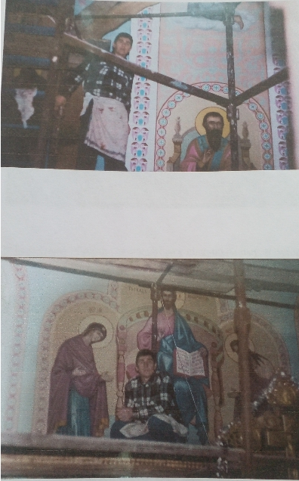
Реставраційні роботи виконують художники Анатолій Харчинський та Михайло Шпак

Slide 9
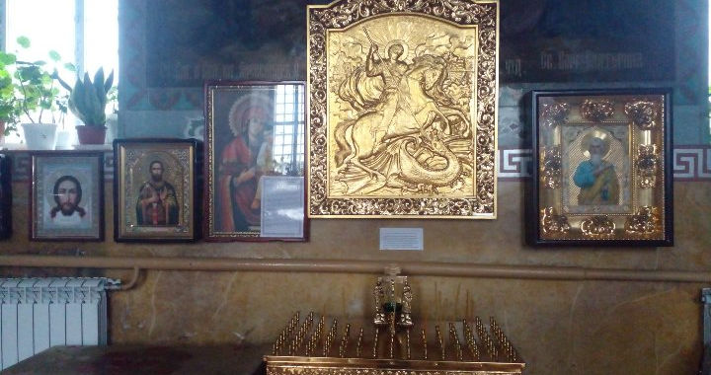
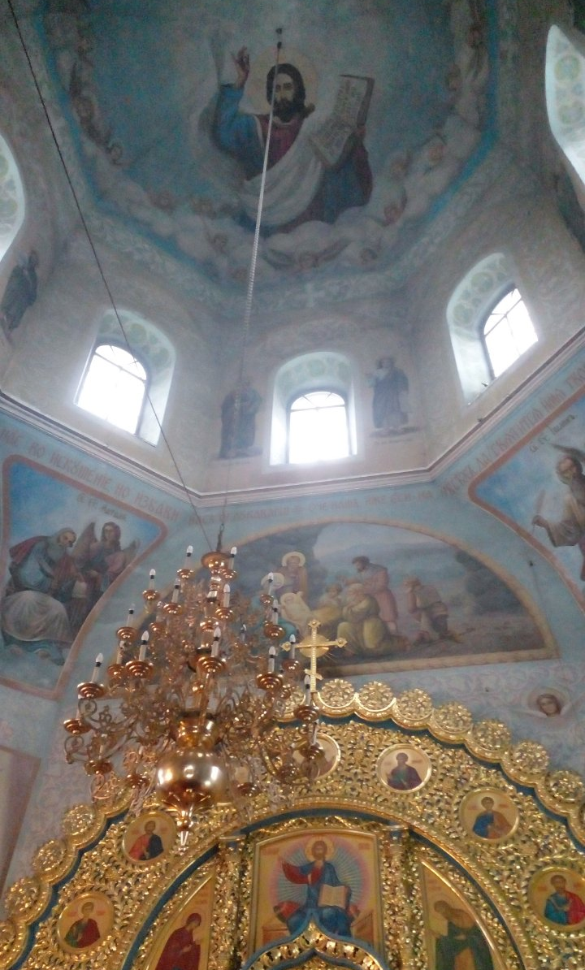
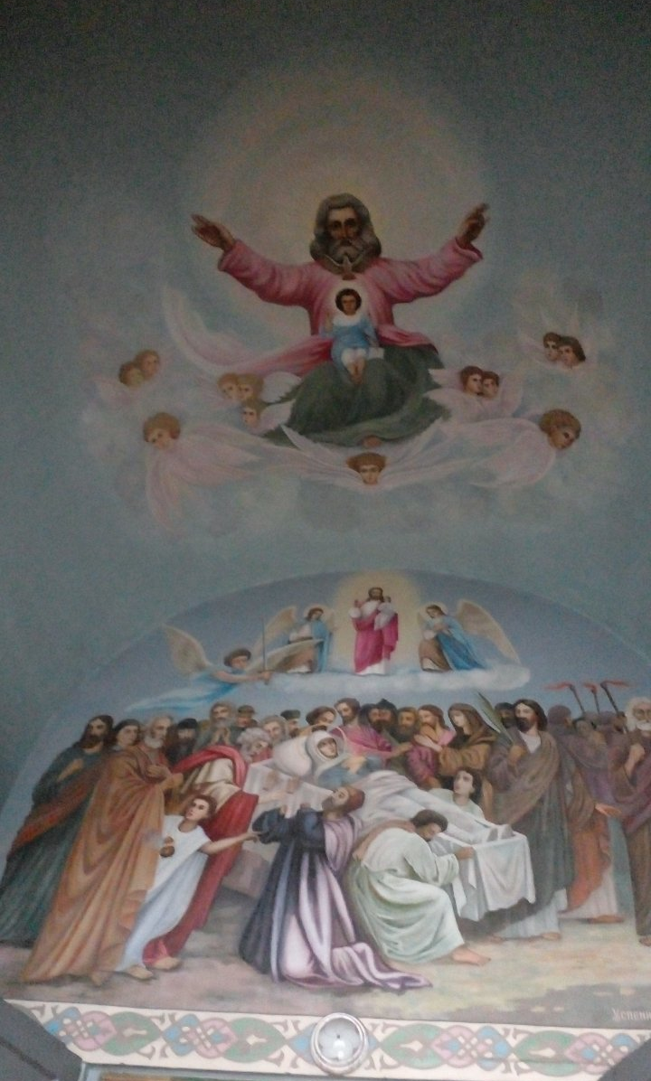
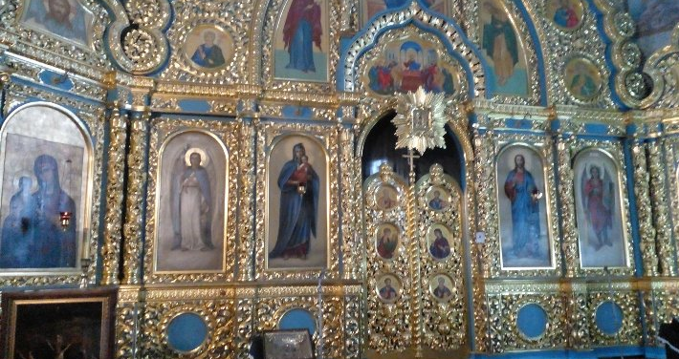
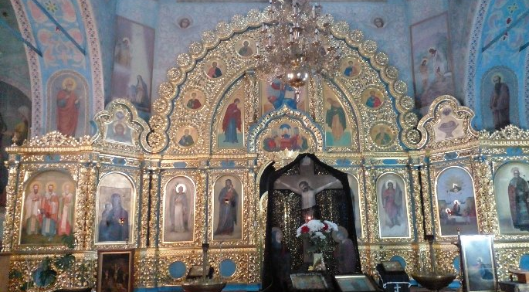
Внутрішнє оздоблення храму

Slide 10
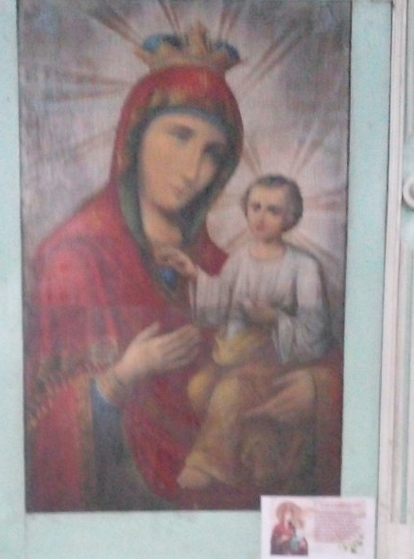
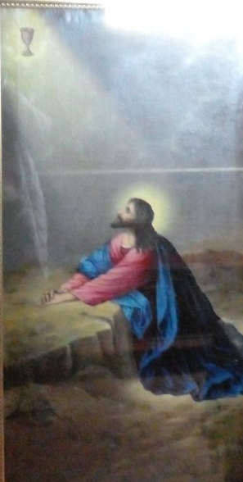
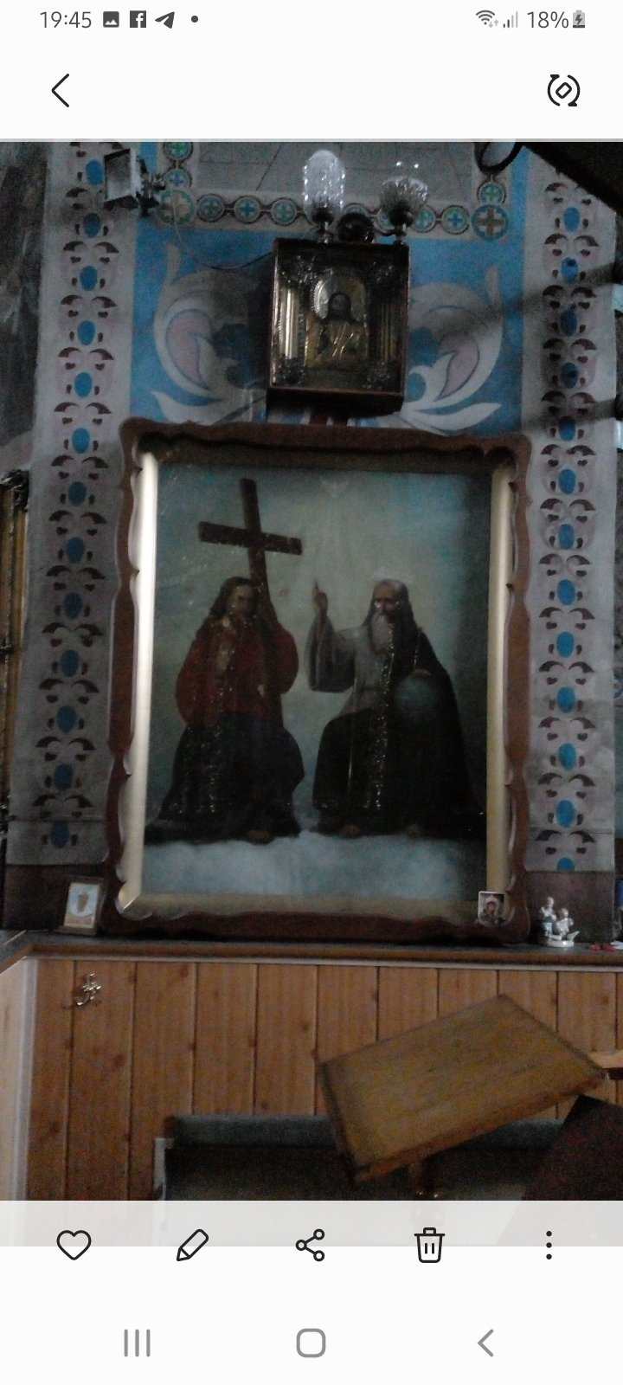
Реставровані ікони

Slide 11
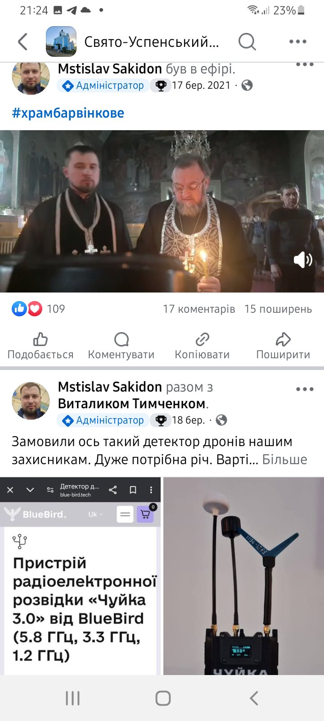
Отець Миколай Сакидон у храмі та з сином

Slide 12
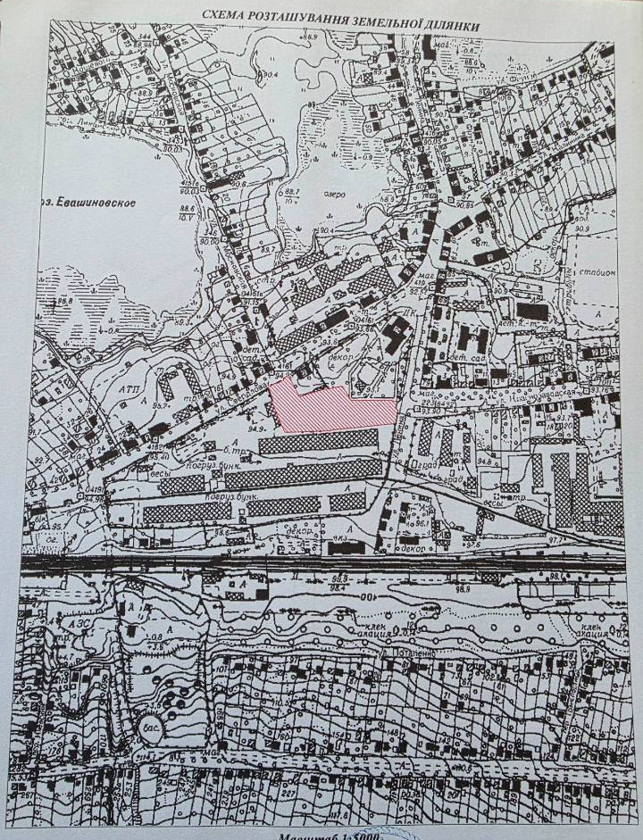
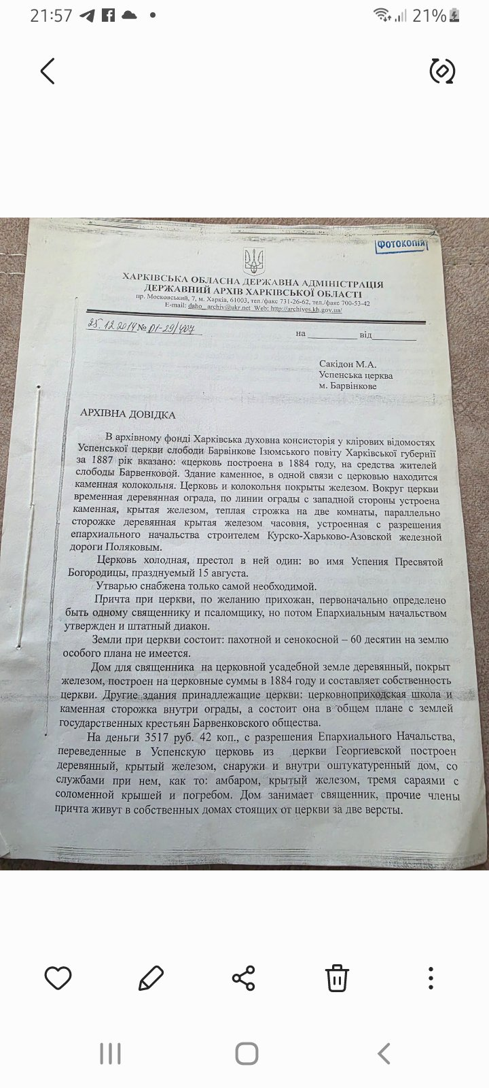
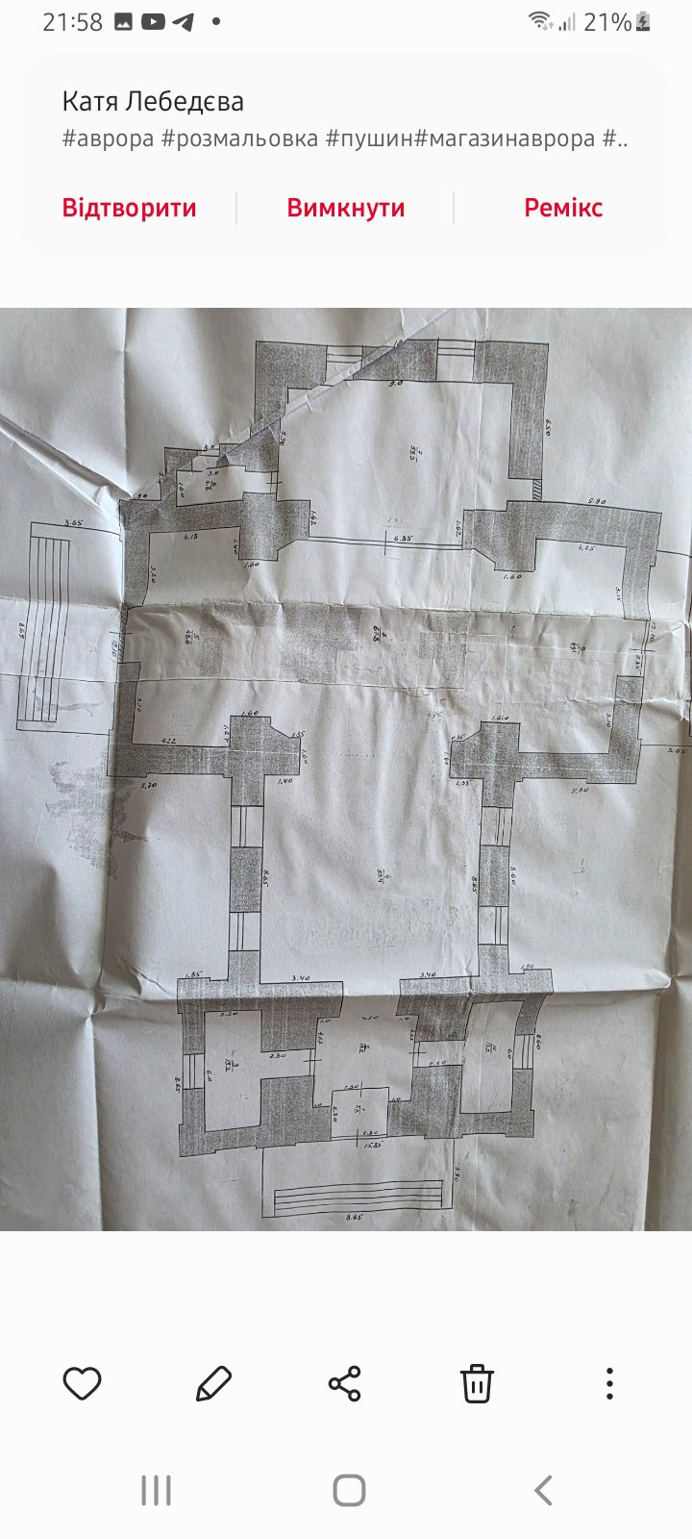
‘’Слава Богу, проходять часи білих плям. Одержав свій ‘’технічний паспорт’’ і Успенський храм міста Барвінкового’’
Отець Миколай (Сакидон)

Slide 13
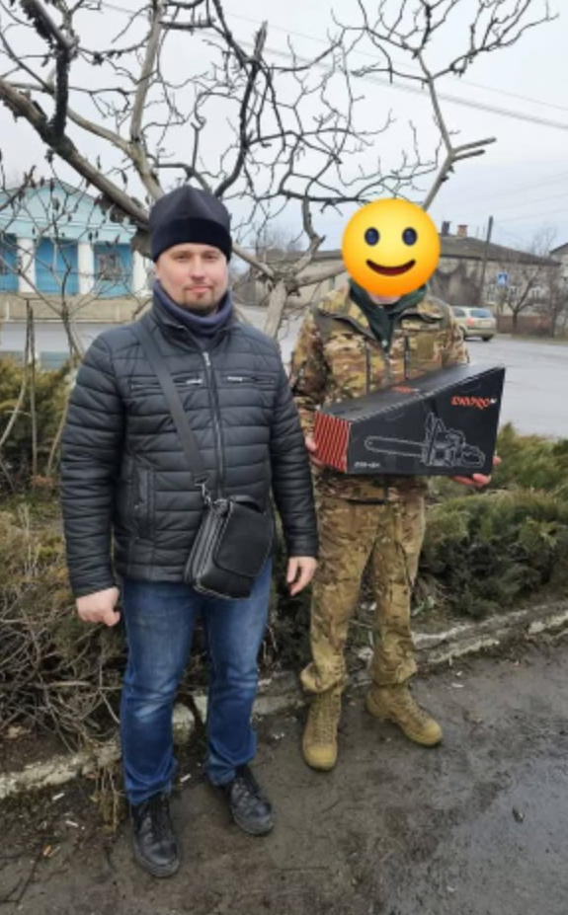
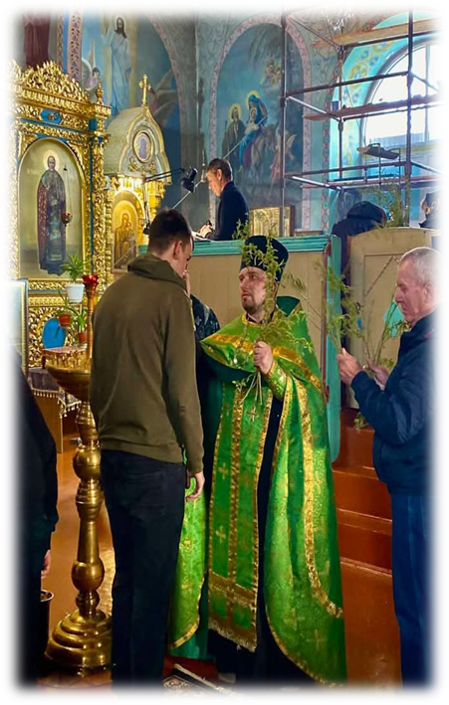
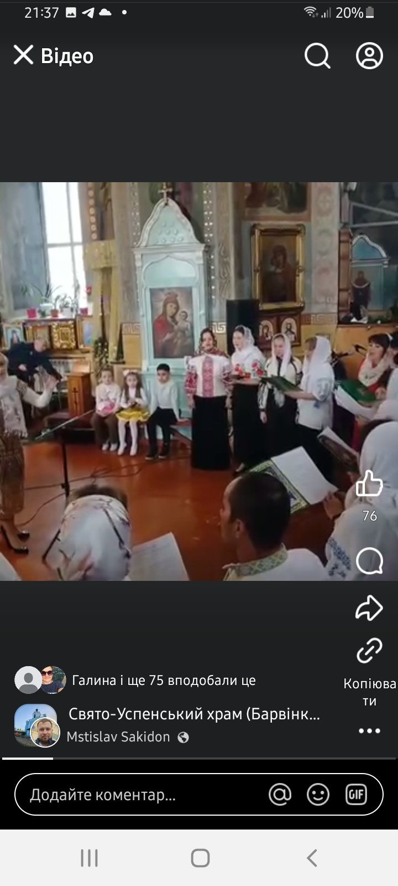
Храм – осередок духовного та культурного життя міста

Slide 14
Висновки:
проаналізовано історіографічну базу дослідження, краєзнавчі матеріали та створено цікаву, змістовну екскурсію на основі історичного минулого і сучасного Барвінкового;
проведено оцінку значимості пам’яток культури та важливих доленосних подій , які відбувалися на теренах рідного міста за їхніми кількісними та якісними показниками;
виявлено важливий історичний , героїчний та культурний внесок Барвінкового та його мешканців у події другої половини ХІХ-ХХ століття та в світлі сучасних подій;
здійснено екскурсії для здобувачів освіти школи з метою виховання у підростаючого покоління патріотизму, громадянської позиції та відповідальності за долю рідного міста та Української держави;

Slide 15
Список використаних джерел :
1.Зелений М. В. Свято-Успенська церква міста Барвінкового Харківської області. – Барвінкове. 2003
2.Мандрика В.І. Барвінківські передзвони.-Видавничий будинок: Балдрук, 2009. -560 с.
3. Навродський О.О. Виписки з синодика Святогірського Успенського монастиря та Пам’ятної книги. / Рукопис.
1908. – 6 с.
4. Православний храм. Вікіпедія. URL:
https://uk.wikipedia/org/wiki/Православний_храм
5.Сакидон М.А. Сторінки історії. / Вісті Барвінківщини. 1998.
6. Свято-Успенський храм, м. Барвінкове. URL: https://izum.church.ua/ru/barvenkovskij-okrug/svyato-uspenskij-xram-g- barvenkovo/
7. Собори.ру. Народний каталог православних храмів. URL: https://sobory.ru/article/?object-07952
8.Филарет( Гумилевский Д.Г.) Историко-статистическое описание Харьков. Упархии : в 3 т. / Редкол.: А.Ф Парамонов(пред.) и др. – Х.: ХУМГУ, Издательство САГА, 2006 г. –Т.3 -2006 г.-364 с.

